Slide 1
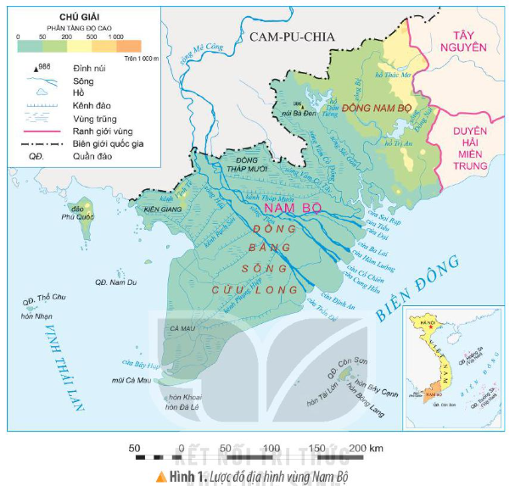
Đặc điểm của sông ngòi ở vùng Nam Bộ.
Vùng Nam Bộ có hệ thống sông ngòi dày đặc
Sông ngòi là nguồn cung cấp nước, phù sa, thuỷ sản và là đường giao thông quan trọng của vùng.

Slide 2
d) Tìm hiểu về đất
Đọc thông tin, em hãy cho biết:
- Tên các loại đất chính ở vùng Nam Bộ.
- Các loại đất đó phù hợp để trồng loại cây nào.

Slide 3
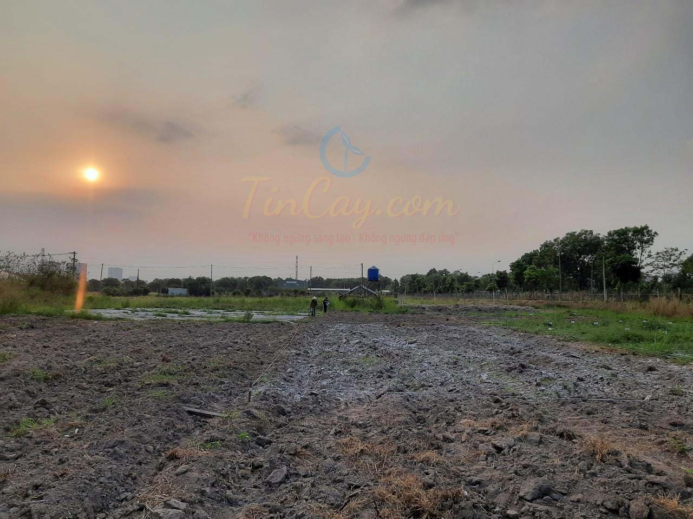
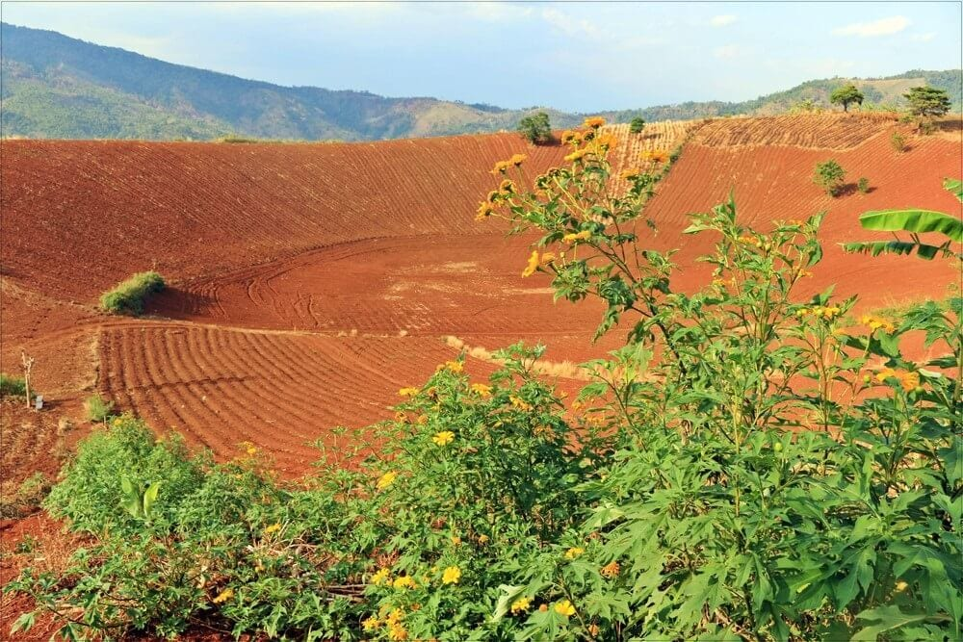
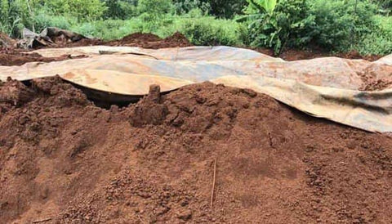
Các loại đất chính ở vùng Nam Bộ.
Vùng Nam Bộ có ba loại đất chính là: đất xám, đất ba dan và đất phù sa.

Slide 4

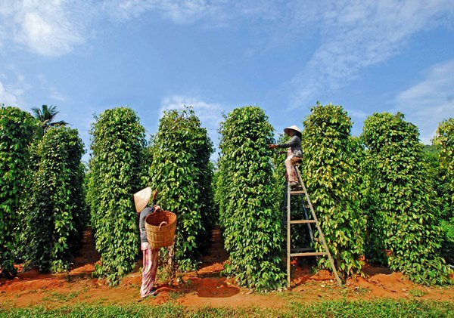
Đất ba dan (có nhiều ở Đông Nam Bộ) thích hợp để trồng các loại cây công nghiệp như cao su, điều, hồ tiêu,…

Slide 5
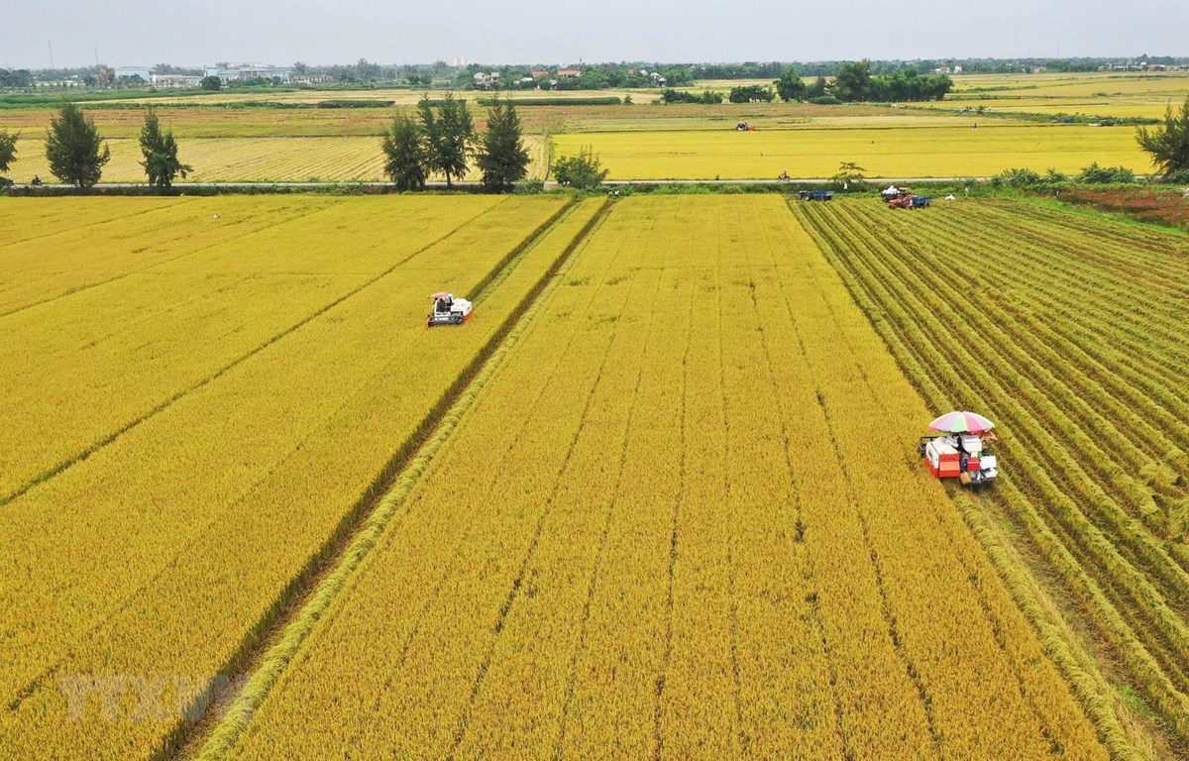
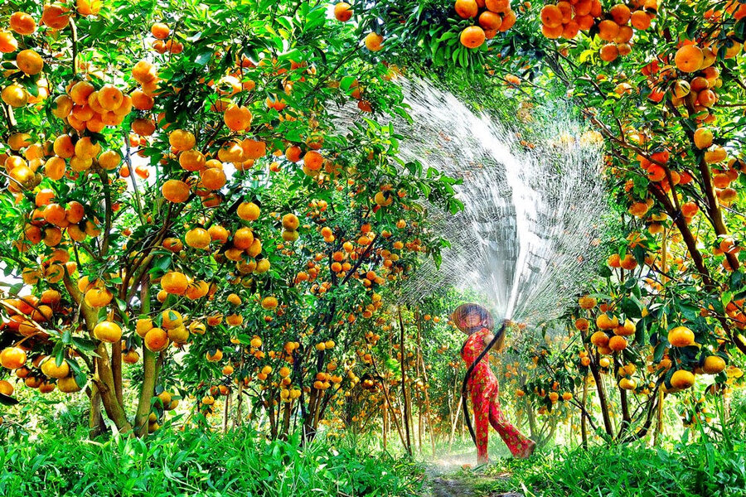
Đất phù sa (ở các khu vực đồng bằng) thích hợp để trồng lúa, rau, cây ăn quả,...

Slide 6





Slide 7


Vẽ sơ đồ tư duy thể hiện duy thể hiện đặc điểm sông ngòi và đất ở vùng Nam Bộ.

Slide 8
Hệ thống song ngòi dày đặc, nhiều sông lớn như: sông Đồng Nai, sông Tiền, sông Hậu..
Sông ngòi
Sông ngòi cung cấp nước, phù sa và là tuyến giao thông quan trọng của vùng.
ĐẶC ĐIỂM THIÊN NHIÊN VÙNG NAM BỘ
Đất ba dan (có nhiều ở Đông Nam Bộ) thích hợp trồng các loại cây công nghiệp.
Đất
Đất phù sa (có nhiều ở khu vực đồng bằng) thích hợp trồng lúa, cây ăn quả,..

Slide 9
Trò chơi:
Ai nhanh, ai đúng

